Slide 1

Como um programa é executado internamente no computador?
Este trabalho explora a execução de um programa na computação e tecnologia.
Sistemas Computacionais e Segurança – SCS
Grupo composto por:
Eduardo Cecilio Alves Santos – RA:824224719
Ian Bastos Leme de Moraes – RA:825111187
Kauan Camargo – RA: 825141414
Lucas Tosta Piola – RA:825137169
Victor Gonçalves Volpi – RA:825117218
Wagner Quispe Espinal – RA:823154959

Slide 2



Como um programa é executado?
O que é um programa?
Como o computador entende um programa?
Qual o caminho de um programa até ser executado?
É um conjunto de instruções escritas em uma linguagem de programação para realizar tarefas específicas em um computador.
O computador precisa traduzir o código escrito pelo programador em linguagem de máquina (binário) para que a CPU possa executar as instruções corretamente.
Desde a escrita do código até sua execução, o programa passa por etapas como compilação, carregamento na memória e processamento pela CPU.

Slide 3
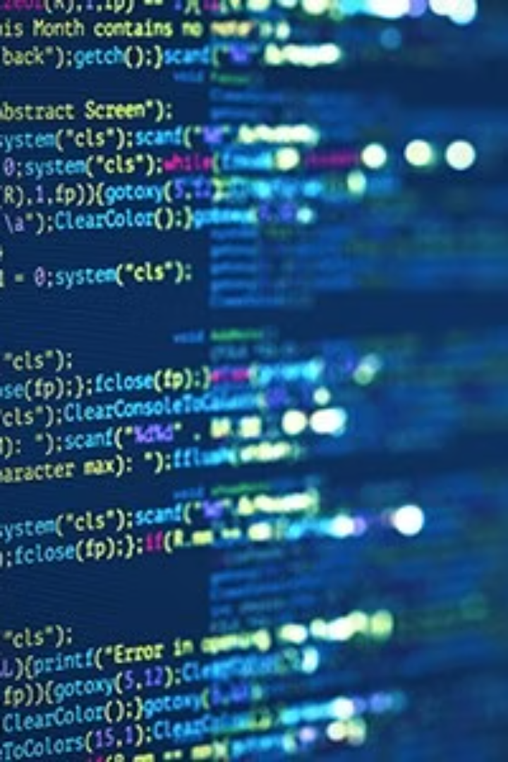



Código Fonte
Linguagem Humana
Legibilidade
Programadores escrevem o código fonte em linguagens como Python, C e Java.
Código fonte é uma linguagem legível para humanos.
Instruções
Contém instruções que serão traduzidas para a máquina.

Slide 4

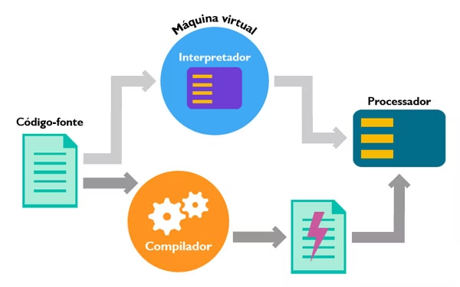



Compilação / Interpretação
Código Fonte
Escrito por programadores
Tradução
Compilador ou interpretador processa o código
Código de Máquina
Instruções que o computador entende

Slide 5

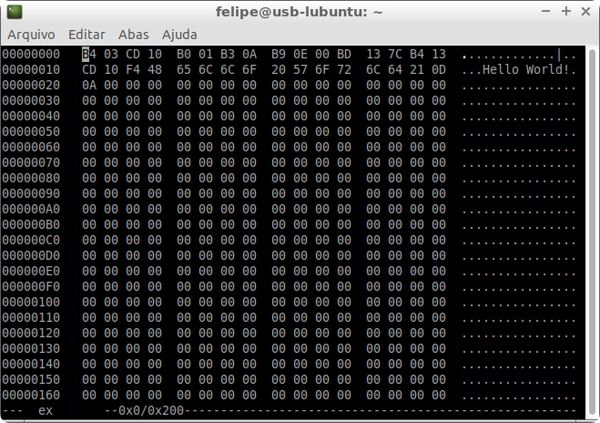
Código de Máquina
Linguagem Binária
Instruções Específicas
Código formado por sequências de 0s e 1s que a CPU entende diretamente.
Cada instrução indica uma operação precisa para o processador executar.
Operações Básicas
Incluem somar, mover dados, comparar valores e outras funções elementares.

Slide 6

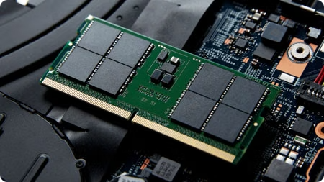
Carregamento na Memória
Inicialização
O sistema operacional recebe a solicitação para executar o programa.
Alocação
O SO reserva espaço na memória RAM para o programa.
Carregamento
O código binário é transferido para a memória, ficando pronto para execução.

Slide 7






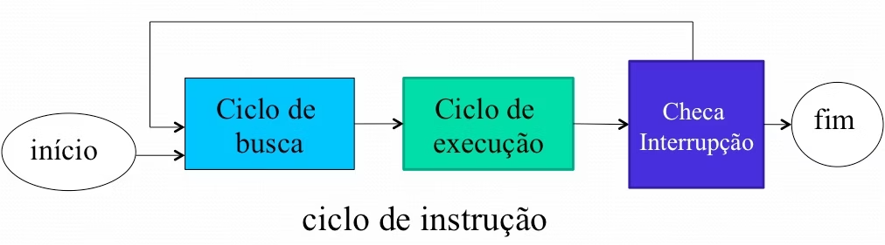
Ciclo de Execução da CPU
Decodifica
Interpreta o que a instrução significa.
Busca
A CPU busca a instrução na memória RAM.
Executa
Realiza a operação indicada pela instrução.

Slide 8

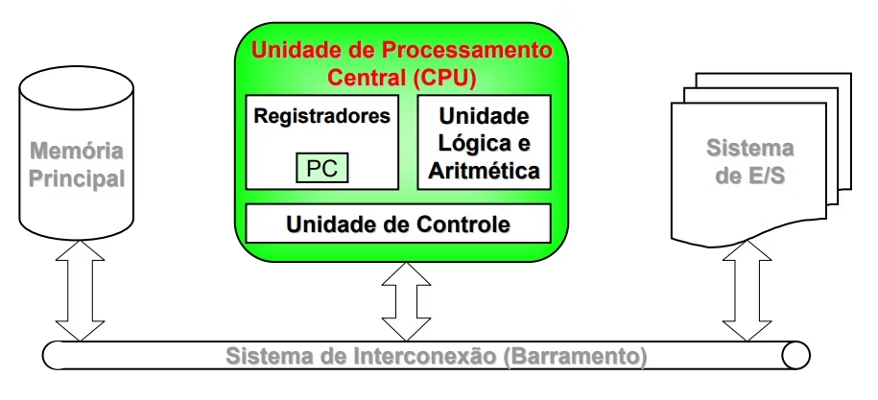



Registradores e Barramentos
Registradores
Barramentos de Dados
Barramentos de Endereço
Armazenam dados temporariamente dentro da CPU para processamento rápido.
Transportam informações entre componentes do sistema.
Indicam localizações específicas na memória.

Slide 9



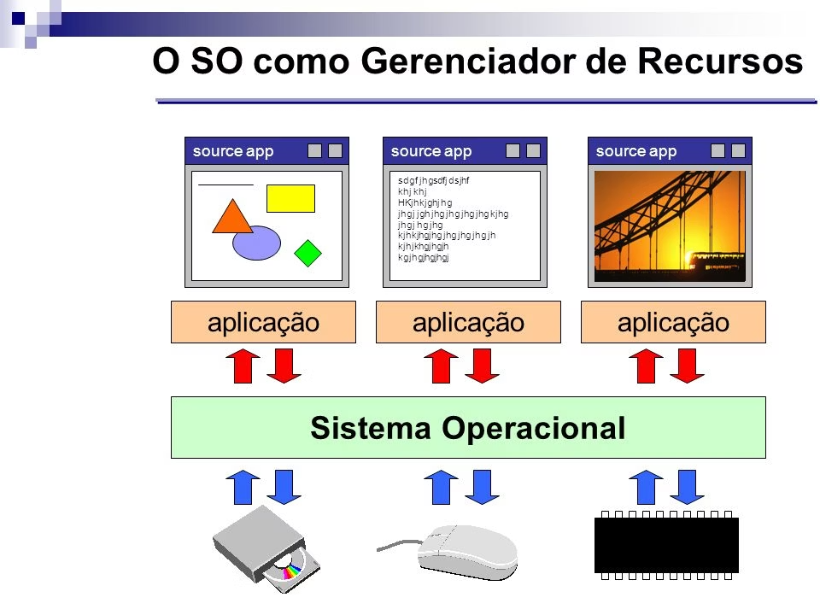
Sistema Operacional e Recursos
Aplicações
Programas que o usuário utiliza
Sistema Operacional
Gerencia todos os recursos
3
Hardware
Componentes físicos do computador

Slide 10
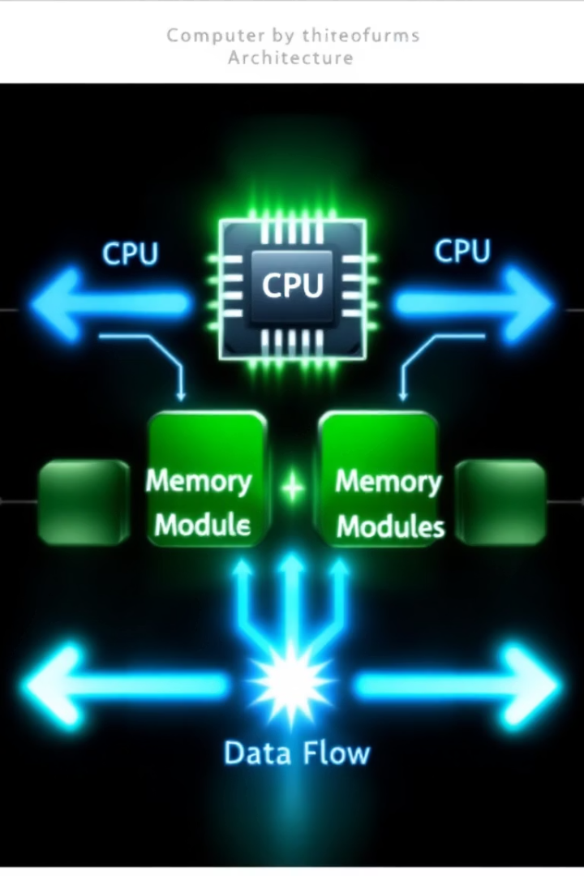



Conclusão
Código Fonte
Escrito por programadores em linguagem de alto nível.
Tradução
Compilação ou interpretação para código de máquina.
Carregamento
Programa é colocado na memória RAM.
4
Execução
CPU processa as instruções em ciclos.

Slide 11

📚 Referências Fundamentais
STALLINGS, William. Organização e Arquitetura de Computadores: Design para o Desempenho. 9ª edição. Pearson Education do Brasil, 2015.
TANENBAUM, Andrew S.; AUSTIN, Todd. Estrutura de Computadores Modernos. 6ª edição. Pearson Education, 2013.
SILBERSCHATZ, Abraham; GALVIN, Peter B.; GAGNE, Greg. Sistemas Operacionais: Conceitos e Design. 9ª edição. LTC, 2018.
HOWSTUFFWORKS. How a Computer Works – Hardware Basics. Disponível em: https://computer.howstuffworks.com/computer-hardware-channel.htm.
MICROSOFT LEARN – Docs. Architecture of a Computer System. Disponível em: https://learn.microsoft.com/en-us/windows/win32/sysinfo/architecture-of-a-computer-system.
MOZILLA DEVELOPER NETWORK (MDN). Compilers and Interpreters. Disponível em: https://developer.mozilla.org/en-US/docs/Glossary/Compiler.

